Slide 1
DNA
Thema 2
Desoxyribonucleïnezuur

Slide 3
DNA
Genoom = alle erfelijke informatie in een cel
Prokaryoot:
een lang DNA-molecuul
korte stukjes DNA (plasmiden)
Eukaryoot
DNA in 46 chromosomen
mitochondriaal DNA (mtDNA)
bladgroenkorrel-DNA

Slide 4
BOUW VAN DNA
Nucleotide = desoxyribose + fosfaatgroep + stikstofbase
Stikstofbase:
Adenine A
Thymine T
Cytosine C
Guanine G
Enkelstrengs DNA – desoxyribose + fosfaatgroep
Dubbelstrengs DNA = helixstructuur – baseparing AT / CG

Slide 5
DNA-SEQUENTIE
DNA-sequentie = volgorde waarin nucleotiden in een DNA-molecuul zijn gerangschikt
Gen – deel van het DNA dat codeert voor een eiwit
Niet-coderend DNA; delen die niet coderen voor eiwitten, maar waarschijnlijk voor andere moleculen (98,5%)

Slide 6
DNA-REPLICATIE
Celcyclus
DNA-replicatie tijdens de S-fase
Verbreken verbindingen tussen basenparen (AT/CG)
DNA-polymerase schuift langs de enkelvoudige streng en verbindt vrije DNA-nucleotiden
Centromeren blijven aan elkaar → 2 chromatiden

Slide 7
DNA-replicatie
DNA-streng bij elke replicatie een stukje korter (telomeren)
50 celdelingen → celdood

Slide 8
EIWITSYNTHESE
RNA | DNA
enkelstrengs | dubbelstrengs
ribose | desoxyribose
Uracil | Thymine
Transcriptie; deel van de keten | Replicatie; hele keten
Code voor eiwitsynthese | Celdeling

Slide 9
GENETISCHE CODE
Codon – drie opeenvolgende nucleotiden
Ieder codon codeert voor een aminozuur (Binas 71G)
Startcodon – AUG = methionine
Stopcodon

Slide 10
DNA → RNA → aminozuren
transcriptie translatie
AUG in RNA was TAC in DNA
Transcriptie (celkern):
TAC – CTC – AGA – TTT – TAG – GCC wordt AUG – GAG – UCU – AAA – AUC – CGG
Translatie (ribosomen):
AUG – GAG – UCU – AAA – AUC – CGG wordt Met – Glu – Ser – Lys – Ile – Arg (geen stopcodon)

Slide 12
GENREGULATIE / GENEXPRESIE
Genregulatie: aan en uitzetten van een gen op de juiste plaats
Genexpressie: gen komt tot uitdrukking in de productie van een eiwit
Alleen als gen ‘aan’ staat
Regulatorgenen: regelen expressie op de juiste plaats en tijd

Slide 13
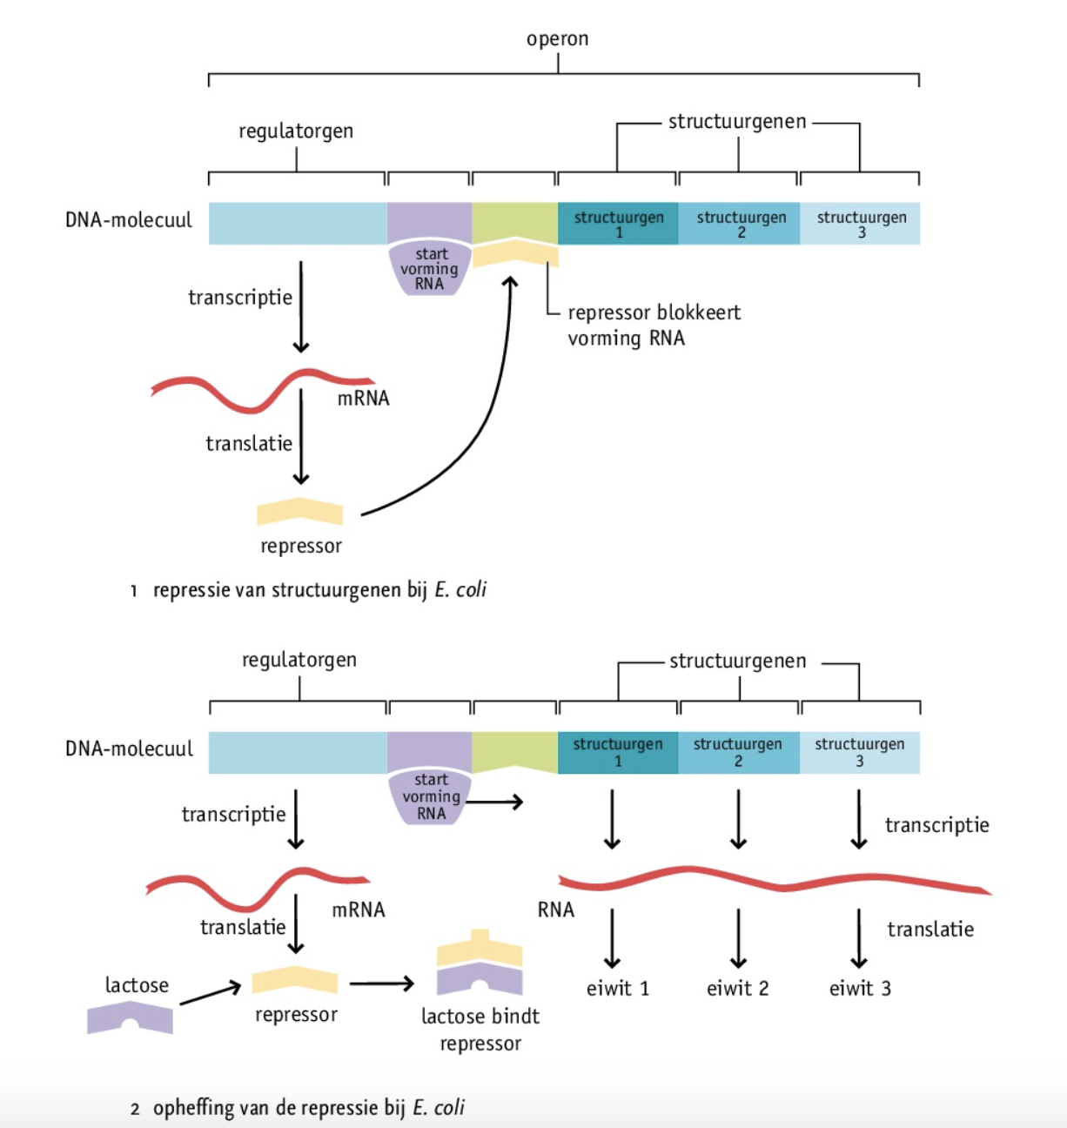
GENREGULATIE PROKARYOTEN

Slide 14
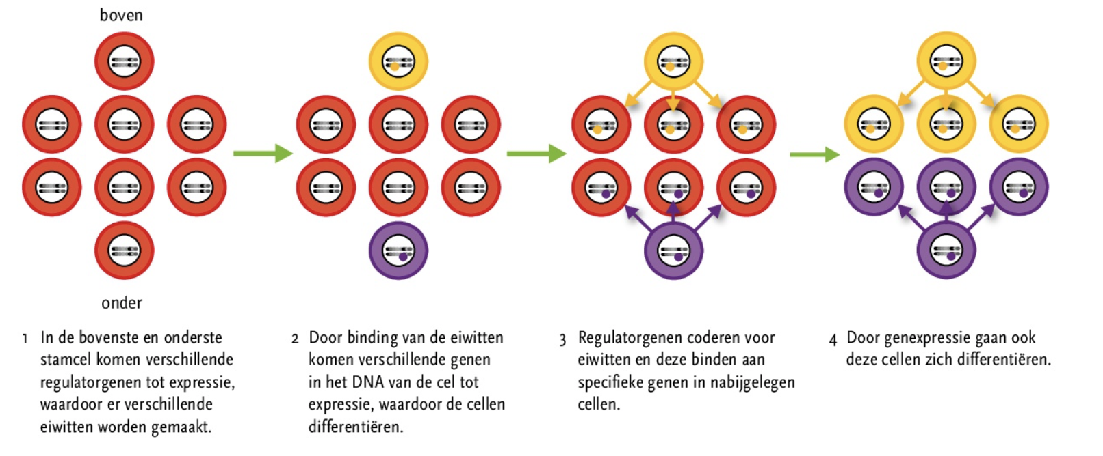
GENREGULATIE EUKARYOTEN IN ONTWIKKELING
Stamcellen
cellen die nog niet gespecialiseerd zijn.
Kunnen onbeperkt delen. → nieuwe stamcel + cel die gaat differentiëren tot specifieke cel.
Embryonale stamcellen → ontwikkelen tot alle cellen (ook placenta & navelstreng)
Adulte stamcellen → ontwikkelen tot beperkt aantal cellen. Bv bloedstamcellen → diverse bloedcellen.

Slide 15
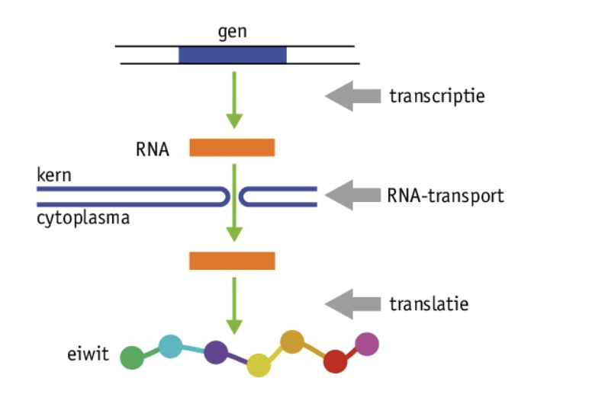
GENREGULTATIE VOLWASSEN EUKARYOTEN
Genexpressie is afhankelijk van functie van de cel en omstandigheden.
3-5% van de genen komt tot expressie op een bepaald moment.
Transcriptie geblokkeerd
Repressors binden aan delen van DNA
Blokkeren van ontvouwen;
DNA-methylering; mehtylgroepen gebonden aan stikstofbasen (C)

Slide 16
EPIGENTICA
Bestuderen van onomkeerbare veranderingen in de activiteit van genen, die niet het gevolg zijn van veranderingen in nucleotidenvolgorde van het DNA.
Epigenetische factoren: stress, voeding, drugs….

Slide 17
MUTATIE
Verandering in nucleotidevolgorde van DNA:
Verkeerde kopie gekoppeld (AC ipv AT) → Progeria
Nucleotide(n) toegevoegd
Nucleotide(n) overgeslagen – Primrose syndroom
Puntmutatie – 1 nucleotidenpaar
Genoommutatie – verandering van aantal chromosomen (meiose)
Downsyndroom (3x nr 21) Syndroom van Klinefelter (XXY) Syndroom van Turner (X0)

Slide 18
MUTATIE
Oorzaken
Spontaan
Mutagene straling (radio-active straling / röntgenstraling / UV-straling….)
Mutagene stoffen (asbest / sigaretten ….)
Virussen
DNA-reparatie
Enzymen sporen foutjes op en repareren ze….meestal
Tumorsuppressorgen voorkomt celdeling voordat DNA is gerepareerd of zorgt voor celdood.
Gevolgen
Afhankelijk van de locatie (geslachtscel / willekeurige andere cel)
Ontstaan van nieuwe soorten
Proto-oncogen → oncogen: abnormaal groeien en delen.

